Slide 1
PHẦN 1:
PHẦN MỞ ĐẦU
TRƯỜNG ĐẠI HỌC CÔNG NGHIỆP HÀ NỘI
TRƯỜNG CÔNG NGHỆ THÔNG TIN VÀ TRUYỀN THÔNG
ĐỒ ÁN TỐT NGHIỆP ĐẠI HỌC
PHÂN TÍCH VÀ DỰ ĐOÁN NGUY CƠ BỆNH SUY TIM BẰNG MÔ HÌNH XGBOOST
Giáo viên hướng dẫn: | Th.S Nhữ Văn Kiên
Sinh viên: | Bùi Đức Anh
Mã sinh viên: | 2021605978
Ngành | Khoa học máy tính

Slide 2
NỘI DUNG
PHẦN II
PHẦN IV
CÔNG NGHỆ SỬ DỤNG
TỒN TẠI VÀ HƯỚNG PHÁT TRIỂN
PHẦN I
PHẦN III
TỔNG QUAN VỀ ĐỀ TÀI
THỰC NGHIỆM

Slide 3
I. TỔNG QUAN VỀ ĐỀ TÀI
LÝ DO CHỌN ĐỀ TÀI
Ý NGHĨA
MỤC TIÊU
Suy tim là bệnh lý nguy hiểm, tỷ lệ mắc bệnh và tử vong cao ở các nước chưa và đang phát triển
Dự đoán nguy cơ suy tim chính xác hơn, nâng cao độ tin cậy
Xây dựng và triển khai mô hình dự đoán nguy cơ bệnh suy tim
Hỗ trợ chẩn đoán sớm và ra quyết định điều trị kịp thời
So sánh và đánh giá các mô hình và lựa chọn mô hình hiệu quả nhất
Chẩn đoán sớm đóng vai trò then chốt trong giảm tỉ lệ tử vong và chi phí y tế
Xây dựng chương trình demo dự đoán nguy cơ bệnh suy tim
XGBoost là mô hình hiệu quả, có độ chính xác cao
Giảm tỉ lệ tử vong, chi phí y tế cho bệnh nhân

Slide 4
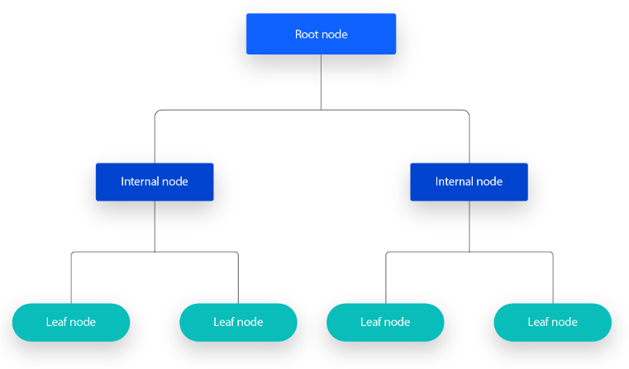
II: CÔNG NGHỆ SỬ DỤNG
Decision Tree
Phân loại dựa trên nút quyết định dạng cây nhị phân
Dễ hiểu, dễ giải thích
Khả năng xử lý dữ liệu linh hoạt
Dễ overfitting nếu không cắt tỉa
Nhạy cảm với dữ liệu đầu vào

Slide 5
II: CÔNG NGHỆ SỬ DỤNG
Support Vector Machine
Tìm siêu phẳng tối ưu để phân tách dữ liệu thành các lớp.
Hiệu quả trong không gian nhiều chiều.
Khả năng khái quát tốt, đặc biệt với dữ liệu biên rõ ràng
Tính toán chậm với dữ liệu lớn, khó chọn kernel.

Slide 6
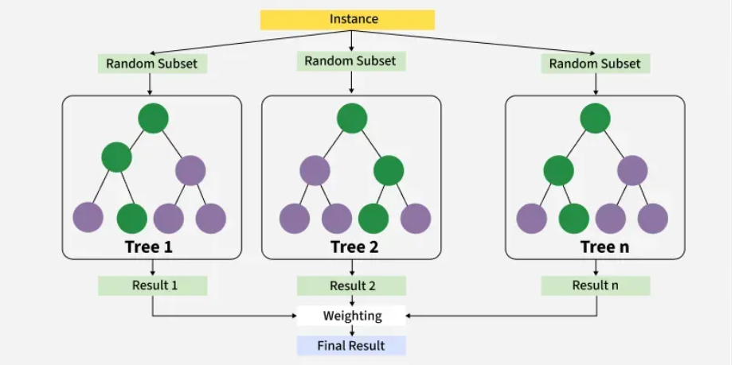
II: CÔNG NGHỆ SỬ DỤNG
XGBoost
Là thuật toán ensemble dựa trên Gradient Boosting, kết hợp nhiều cây quyết định yếu để tạo thành một mô hình mạnh.
Mỗi cây mới được xây dựng để giảm sai số còn lại của các cây trước.

Slide 7
II: CÔNG NGHỆ SỬ DỤNG
Anova f-test
Chi-square test
Là phương pháp thống kê được sử dụng để kiểm tra sự khác biệt giá trị trung bình của một biến số giữa nhiều nhóm phân loại.
Thường được áp dụng như một kỹ thuật để chọn lọc đặc trưng trong bối cảnh học máy.
Là phương pháp thống kê được sử dụng để kiểm tra sự phụ thuộc giữa 2 biến phân loại.
Thường được áp dụng như một kỹ thuật để chọn lọc đặc trưng trong bối cảnh học máy.

Slide 8
II: CÔNG NGHỆ SỬ DỤNG
SMOTE
Là một kỹ thuật xử lý mất cân bằng dữ liệu trong học máy.
Tạo ra dữ liệu mới bằng cách nội suy điểm dữ liệu gốc và điểm dữ liệu hàng xóm.
Giúp cân bằng dữ liệu mà không gây lặp lại mẫu.
Cải thiện khả năng học được đặc trưng của lớp hiếm.
95% CI
Là một kỹ thuật thống kê giúp xác định khoảng tin cậy, chỉ số của mô hình.
Đảm bảo kết quả có giá trị thống kê, không chỉ là ngẫu nhiên.
Xác định độ tin cậy và nâng cao giá trị của kết quả.

Slide 9
III
THỰC NGHIỆM

Slide 10
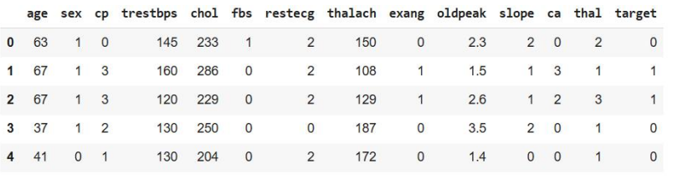
Tổng quan về dataset
Tập dữ liệu sử dụng trong báo cáo là Cleveland Heart Disease Dataset bao gồm 303 bản ghi về các thuộc tính quan trọng liên quan trực tiếp đến chẩn đoán bệnh tim.

Slide 11
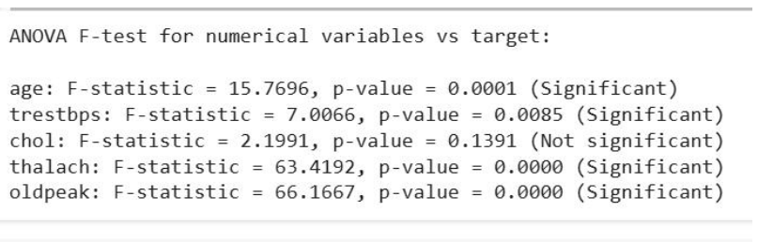
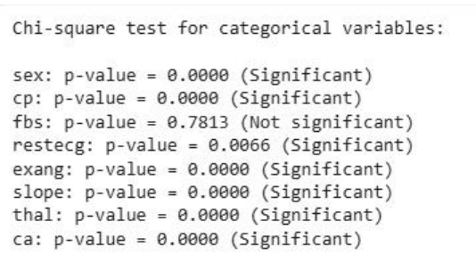
Thực nghiệm
Chọn lọc đặc trưng quan trọng bằng Anova f-test và Chi-square test

Slide 12
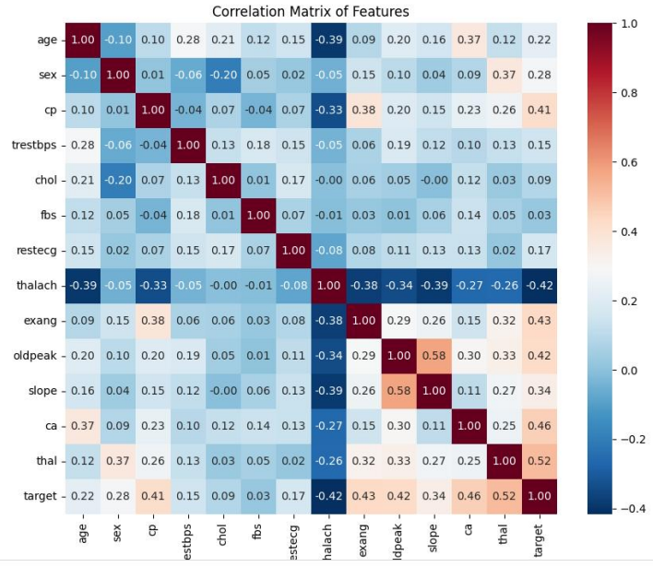
Thực nghiệm

Slide 13
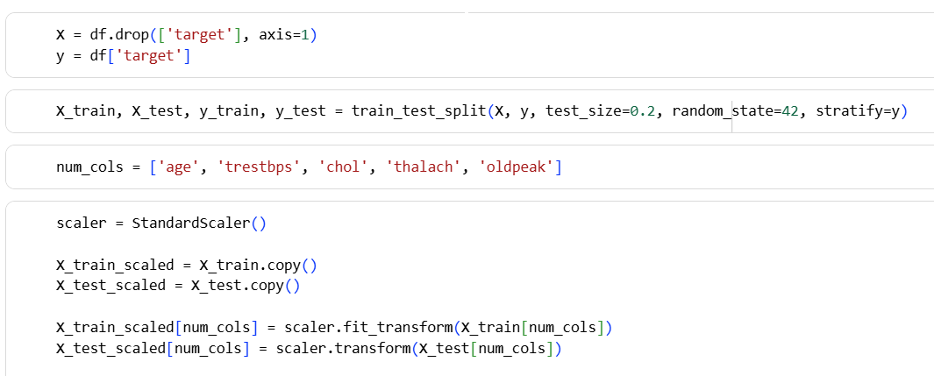
Thực nghiệm

Slide 14
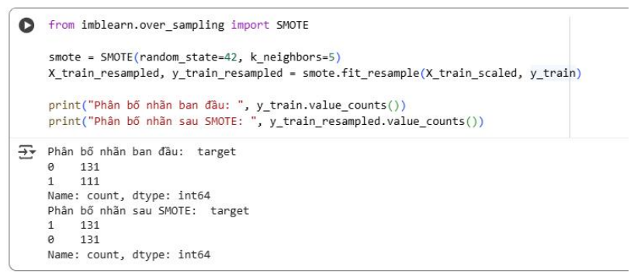
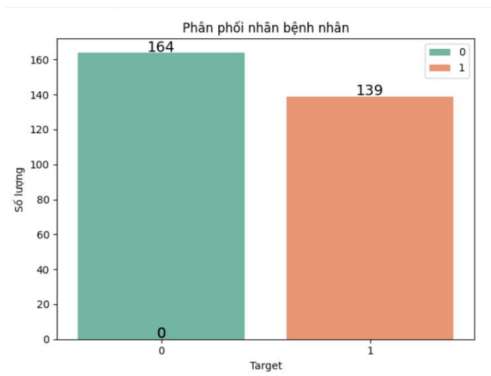
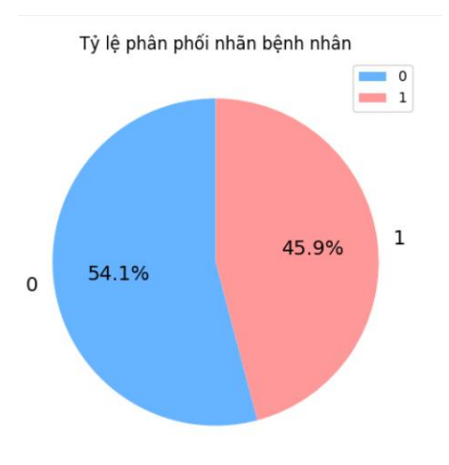

Slide 15
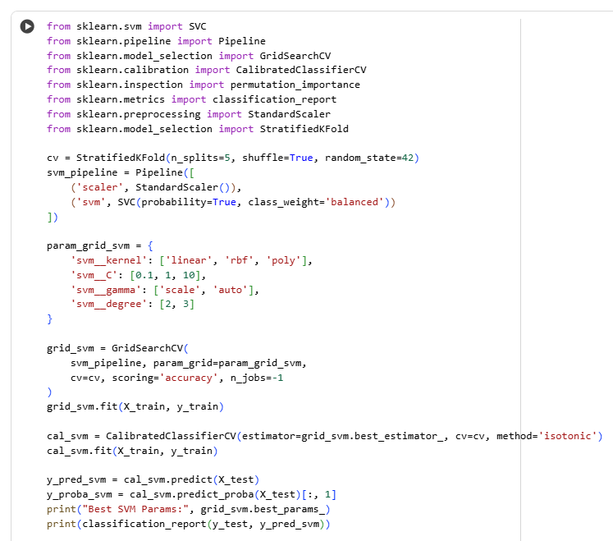
Huấn luyện mô hình

Slide 16
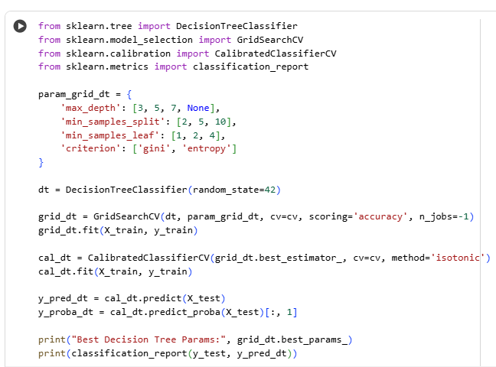
Huấn luyện mô hình

Slide 17
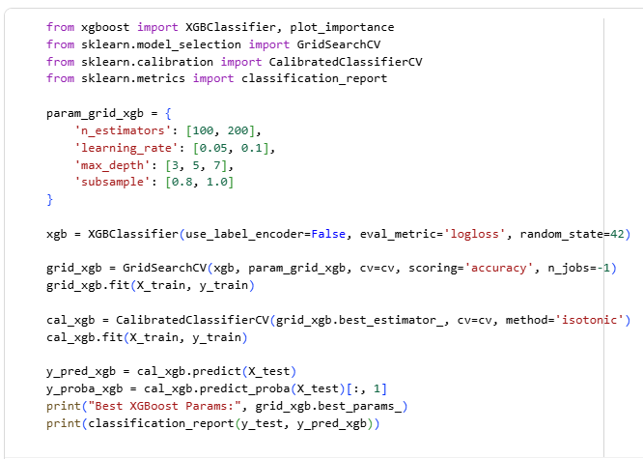
Huấn luyện mô hình

Slide 18
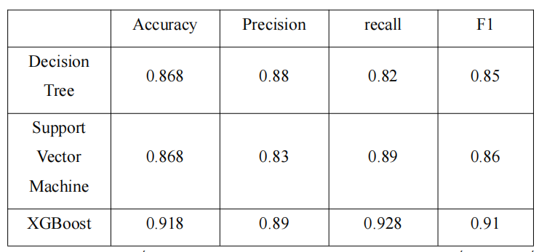
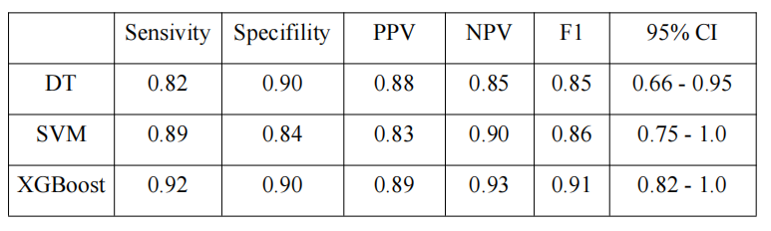
Kết quả thực nghiệm

Slide 19
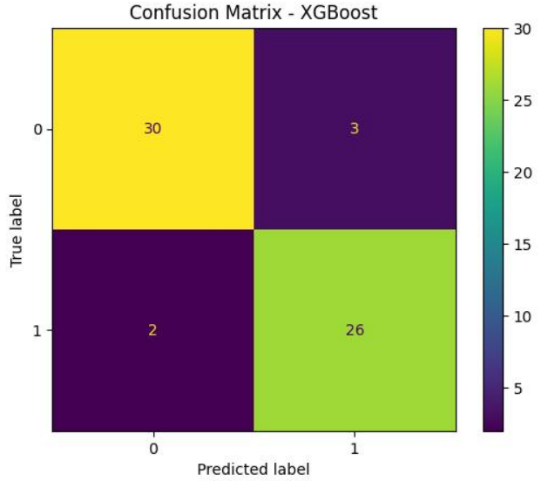
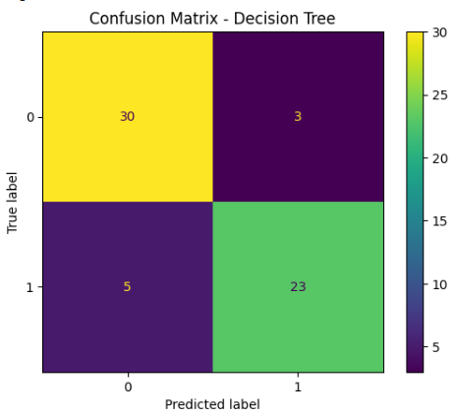
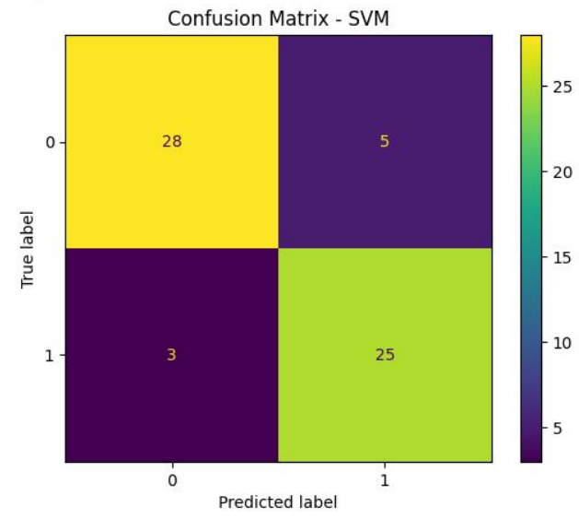

Slide 20
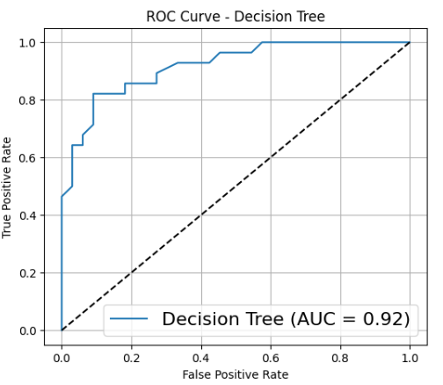
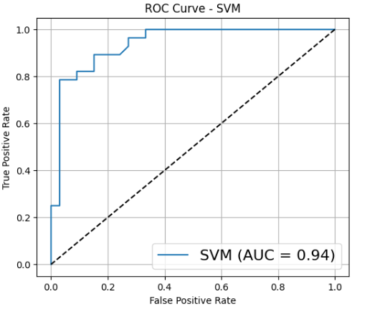
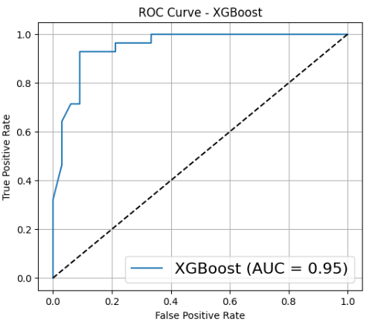

Slide 21
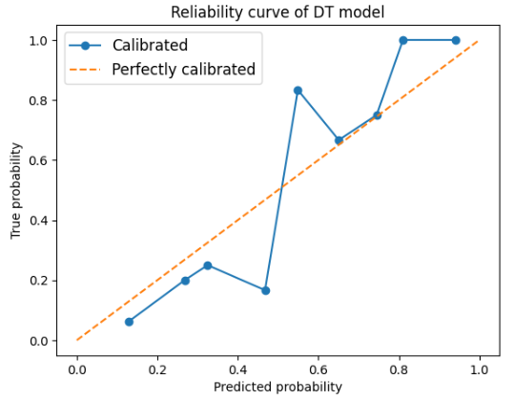
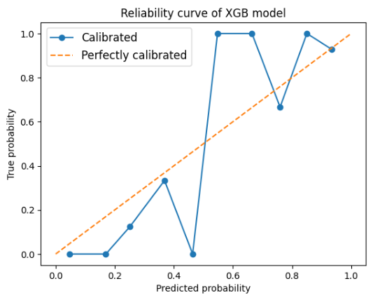
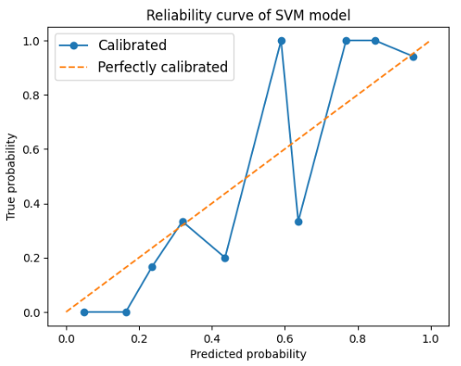

Slide 22
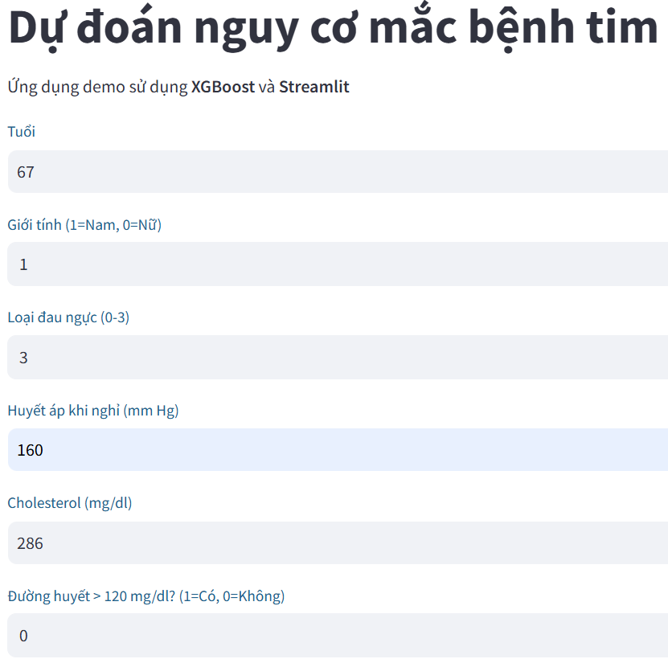
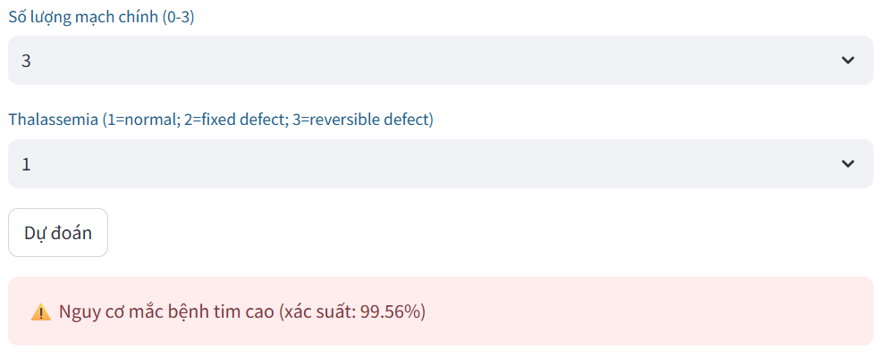
Giao diện màn hình

Slide 23
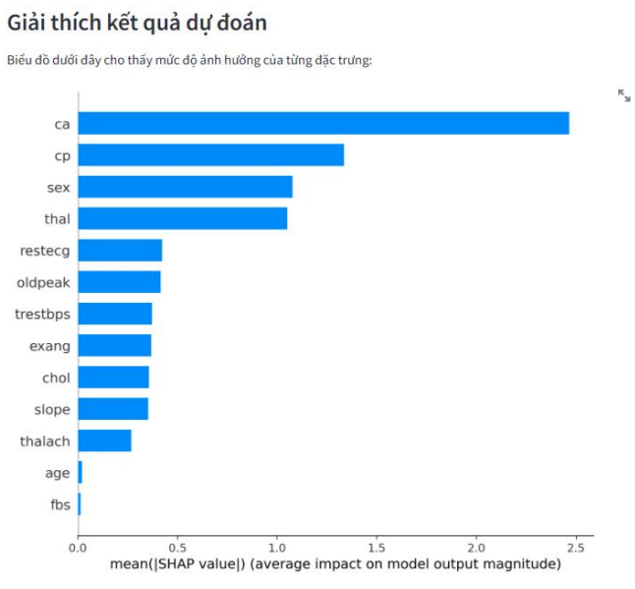


Slide 24
Kết luận
Các chỉ số Accuracy, Precision, Recall, F1 đều đạt mức cao.
Mô hình có khả năng phân biệt rõ ràng giữa các ca dương tính và âm tính.
Thực nghiệm trên tập dữ liệu cho thấy mô hình có tính ổn định và hiệu quả.
Mô hình đạt đạt được độ chính xác cao, có tính ổn định và độ tin cậy tốt.

Slide 25
IV. Tồn tại và hướng phát triển
Tồn tại:
Mô hình XGBoost có hiệu suất cao nhưng còn bỏ sót một số ca dương tính.
Kích thước tập dữ liệu còn hạn chế, chưa đa dạng.
Chưa tích hợp kiểm chứng thực tế lâm sàng, mới chỉ triển khai trên môi trường thực nghiệm.
Hướng phát triển:
Mở rộng bộ dữ liệu với bản ghi và đặc điểm bệnh nhân.
Tối ưu tham số và kết hợp các phương pháp để tăng cường hiệu suất mô hình.
Tích hợp vào hệ thống hỗ trợ quyết định lâm sàng, thử nghiệm tại bệnh viện.
Kết hợp nhiều đặc trưng sinh học và hình ảnh y khoa để tăng độ chính xác.

Slide 26



THANK YOU

